Slide 1
Veřejný neziskový sektor

Slide 2
Veřejný neziskový sektor
Zabezpečuje statky mimo trh na neziskovém principu.
Podléhá veřejné kontrole a je řízen veřejnou správou.
Financován z veřejných rozpočtů.
Založen na poskytování veřejných služeb a veřejných produktů (statků)

Slide 3
Veřejné statky
Slouží všem lidem, firmám i státu, nestátním neziskovým organizacím – tedy všem ekonomickým subjektům.
Např. most, park, obrana státu, městská hromadná doprava
Smíšené statky – městská hromadná doprava
Veřejné služby – charakteristiky (nehmotnost, neoddělitelnost, heterogenita, zničitelnost, není možné vlastnit)

Slide 4
Neziskové veřejnoprávní organizace
Typu organizačních složek (např. ministerstva) a příspěvkových organizací států a územních celků
Ostatní veřejnoprávní organizace (Všeobecná zdravotní pojišťovna, státní fondy, Česká televize, ČNB)

Slide 5
Veřejný sektor - členění
Dle vlastnictví (státní a samosprávní)
Dle právního postavení subjektů
CZ-COFOG – pro komparaci struktury výdajů na veřejné služby (všeobecné veřejné služby; obrana; veřejný pořádek a bezpečnost; ekonomické záležitosti; ochrana životního prostředí; bydlení a společenská infrastruktura; zdraví; rekreace, kultura a náboženství; vzdělávání; sociální služby)
CZ-NACE
Dle základních funkcí (bloky)

Slide 6
Veřejný sektor – bloky z hlediska potřeb
společenských potřeb
odvětví rozvoje člověka
odvětví poznání a informací

Slide 7
Veřejný sektor – bloky z hlediska potřeb
odvětví technické infrastruktury
odvětví privátních statků podporovaných z veřejných rozpočtů
existenčních jistot

Slide 8
Velikost veřejného sektoru - faktory
ekonomické
historické, politické
geografické
demografické
kulturní, občanské

Slide 9
Veřejný sektor
Vznikl jako reakce na problémy (selhání) trhu, tržního mechanismu a tržního sektoru.
Historický vývoj některých zemí – vznik neziskových organizací.
Reakce na nedokonalost trhu – platební možnost, nedokonalost segmentů.

Slide 10
Selhání trhu
V oblasti efektivnosti (vznik monopolu, kartelové dohody);
V oblasti stability (nezaměstnanost, vysoká míra inflace);
V oblasti spravedlnosti a hodnot (vznik chudoby).

Slide 11
Poslání veřejného sektoru
Řešit důsledky selhání trhu;
Předcházet jejich vzniku;
Smíšená ekonomika – tržní systém a systém veřejných financí

Slide 12
Charakteristické rysy neziskového veřejného sektoru
Netržní sektor;
Neziskový sektor;
Veřejné finance;
Veřejná správa;
Veřejná volba;
Veřejná kontrola.

Slide 13
Netržní sektor
Rozhodování není založeno na systému tržních cen;
Smíšené statky.

Slide 14
Neziskový charakter
Hlavním cílem subjektů, které zde působí, není dosažení zisku;
Podstatou je přímá produkce užitku.
Nepřipouští přerozdělování zisku.

Slide 15
4 typy způsobů společné existence státu a neziskových organizací:
Liberální model – zamítavý postoj k rozsáhlejším státním výdajům a podpora soukromých aktivit v oblasti veřejných služeb.
USA, VB

Slide 16
4 typy způsobů společné existence státu a neziskových organizací:
Sociálně-demokratický model – vysoké výdaje státu a nevelký nestátní neziskový sektor. Stát – poskytovatel sociálních statků a služeb.
Švédsko, Itálie

Slide 17
4 typy způsobů společné existence státu a neziskových organizací:
Korporativistický model – vzájemná spolupráce státu a neziskového sektoru.
Německo, Francie

Slide 18
4 typy způsobů společné existence státu a neziskových organizací:
„Statist“ model – nízká úroveň sociálních výdajů i relativně malý neziskový sektor. Na financování veřejných statků se zčásti podílejí zaměstnavatelé.
Japonsko

Slide 19
Veřejné finance
Financování z veřejných rozpočtů tzn.
státní, regionální a municipální rozpočty.
Funkce: alokační, redistribuční, stabilizační.

Slide 20
Veřejná správa
Státní správa;
Samospráva.
Označovány úřady

Slide 21
Veřejná volba
= proces, kdy se individuální preference spojují do kolektivních rozhodování.
Kolektivní rozhodování (senát, parlament)
Politické hlasování – kolektivní rozhodování;

Slide 22
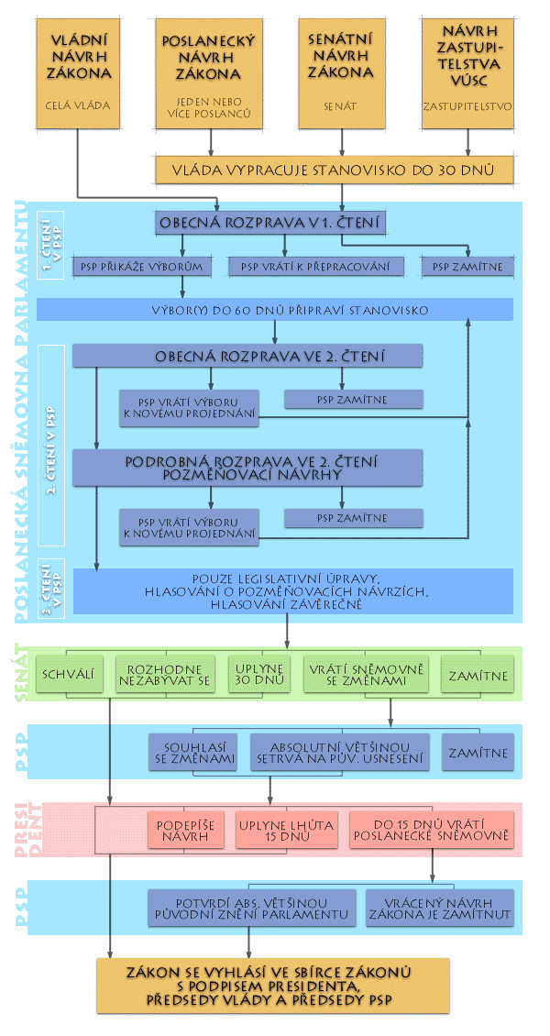

Slide 23
Veřejná kontrola
Veřejnost má právo, ale i povinnost přímo (vlastní občanská kontrola - laická) anebo prostřednictvím svých zástupců (kontrola volenými zastupitelskými orgány)
Kontrola profesionálů – profesionální
Cílem je kontrolovat veřejnou volbu a důsledky jejího rozhodování.

Slide 24
Veřejná moc
= taková moc, která rozhoduje o právech a povinnostech subjektů.
V užším pojetí: politická moc reprezentována státem, tj. státní moc;
Širší pojetí: státní moc, vliv samosprávy, regionální a místní úroveň, vliv zájmových skupin.

Slide 25
Veřejná moc
V závislosti na legitimitě či oprávněnosti moci lze veřejnou moc členit na:
Autoritářskou či usurpátorskou (uchvatitelskou),
Demokratickou.

Slide 26
Autoritářská moc
Není získána na základě souhlasu většiny obyvatel dané země;
Typická pro diktátorské či jinak totalitní režimy.

Slide 27
Autoritářské formy vládnutí
Neomezená monarchie;
Fašistická diktatura;
Režim jediné politické strany;
Vláda vojenské junty (skupiny);
Vláda náboženských autorit (teokracie);
Prezidentská diktatura.

Slide 28
Demokratická moc
Je založena na principu tolerance a partnerství;
Nedotknutelnosti individua,
Respektování menšin a autonomních zájmů;
Je deklarována v pravidelných intervalech realizovanými volbami s prokazatelně většinovou volbou obyvatel dané země.

Slide 29
Lobbing
Lobby je formálně utvořené, ustavené sdružení skupiny stoupenců, kteří mají konkrétní, relativně společné zájmy, zpravidla ekonomické.
Tyto zájmy se snaží prosadit do zákonných nebo jiných obecně závazných předpisů.
Jedná se o ovlivňování pracovníků veřejné správy a členů parlamentu.

Slide 30
Korupce
Mezi lobováním a korupcí bývá nezřetelná hranice.
Někdy je snaha rozlišovat tuto hranici definováním tzv. legitimních a nelegitimních zájmů.
Podpora nelegitimních zájmů je směřována ke korupci.

Slide 31
Děkuji za pozornost

